Slide 1
ОСТОРОЖНО! МОШЕННИЧЕСТВО В СЕТИ

Slide 2
ЭВОЛЮЦИЯ ДЕНЕГ
Кибермошенничество
В основе мошенничества лежит обман, который был известен еще законодателям Древнего Рима.
Мошенничество – хищение чужого имущества или приобретение права на чужое имущество путем обмана или злоупотребления доверием.
Финансовое кибермошенничество - это преступная деятельность, целью которой является причинение материального или иного ущерба путем хищения личной информации пользователя.
Совершают эти преступления киберпреступниками или ХАКЕРАМИ, которые зарабатывают на этом деньги.

Slide 3
Эволюция денег
Де́ньги — эквивалент, служащий мерой стоимости любых товаров и услуг, способный непосредственно на них обмениваться.
4 основных этапа эволюции денег
1 этап
Обмен на товары (бартер), прообраз денег (ракушки, шкуры и т.д.)
2 этап Металлические деньги. Первая монета – прообраз современной, появилась в 7 веке до н.э., в Лидии (территория Турции)
3 этап
Закрепление за золотом роли всеобщего стоимостного эквивалента
4 этап
появление современных денег
4.1 переход к бумажным деньгам
4.2. постепенное вытеснение наличных денег из оборота
4.3. появляются электронные/цифровые деньги

Slide 4
ЭВОЛЮЦИЯ ДЕНЕГ
Виды денег
Виды денег | Наличие материального носителя | Гарант | Существует в форме записи на счету какой системы
Наличные | Да | Центральный банк страны | Отсутствуют любые записи
Безналичные | Нет | Коммерческий банк | Банковская система
Электронные | Нет | Электронная денежная система | Электронная денежная система

Slide 5
Эволюция денег
Как происходят безналичные и электронные расчеты
Безналичные расчеты - Это платежи без использования наличных денег путем перечисления денежных средств по счетам в кредитных организациях и зачетов взаимных требований.
Что делать, если банковский счет не открыт? Как перевести деньги?
В этом случае мы используем субсчета в организациях:
банка, где операционист проводит оплату вашей квитанции ЖКХ
ЭПС (электронной платежной системы), где вы открыли электронный кошелек
системы денежных переводов, через которые вы отправляете деньги и т.д.

Slide 6
ЭЛЕКТРОННЫЕ ДЕНЬГИ
Электронные деньги - это виртуальные денежные единицы, посредством которых осуществляются всевозможные расчеты в сети интернет. Это, по сути, те же денежные знаки, имеющие такую же ценность, как и реальные деньги или средства на банковских счетах, с той разницей, что весь их оборот происходит исключительно в интернете. Электронные деньги могут быть в разных валютах, их можно обменять на реальные деньги и наоборот.
Электронный кошелек – это сервис виртуальной (электронной) платежной системы, в котором проводятся расчетные операции
Электронная платёжная система — это система расчётов между финансовыми организациями, бизнес-организациями и интернет-пользователями при покупке-продаже товаров и за различные услуги через Интернет

Slide 7
ЭВОЛЮЦИЯ ДЕНЕГ
Криптовалюта
Криптовалюта— это новый вид платёжного средства, предназначенный для использования в интернете. Криптовалюта не имеет физических носителей и существует только в виде программного кода. Поэтому её еще часто называют виртуальной
или цифровой валютой.
Самой популярной криптовалютой является биткоин
Мошенническая схема с с криптовалютами
Махинации с криптовалютами – один из самых популярных видов
киберпреступлений. Например, сбор средств на развитие проектов в сфере криптовалют.
Мошенники могут продавать фальшивую криптовалюту за биткоин или эфириум, которые имеют реальную стоимость. После нескольких раундов сбора средств «новаторы» пропадали без вести вместе с собранными средствами
Как защититься?
Для начала изучите рынок криптовалют более детально, прежде чем вкладывать реальные деньги.

Slide 8
ЭВОЛЮЦИЯ ДЕНЕГ
Другие виды валют
Игровая валюта (игровое оружие, техника, артефакты, игровые монеты и др.). С правовой точки зрения игровая валюта не может рассматриваться в качестве денег. Это не государственная валюта и предназначена только для целей данной игры.
Валюта корпоративного значения – вознаграждение клиентов за лояльность к компании (бонусы или баллы за каждую покупку; возврат части стоимости за покупку (кешбэк); накопленные мили и т.д.)

Slide 9
БЕЗОПАСНОСТЬ В СЕТИ
Электронные платежные системы
ПРАВИЛА ТЕХНИКИ БЕЗОПАСНОСТИ
1. Пройти идентификацию
2. Проводить финансовые операции только с защищенных веб-сайтов
3. Установить на компьютер или гаджет надежный антивирус
4. Использовать сложный пароль
5. Прочитать правила пользования сервисом
6. Периодически менять пароли
7. По окончании работы выходить из учетной записи
Как составить сильный пароль:
• используйте минимум 10 разных символов
• используйте заглавные и прописные буквы
• дополните Ваш пароль цифрами
Самые популярные в России ЭПЛ:
• PayPal
• Яндекс.Деньги
• Webmoney
• QIWI
Как завести электронный кошелек
• Выбрать платежную систему
• Пройти в ней несложную регистрацию
• Подтвердить свою личность

Slide 10
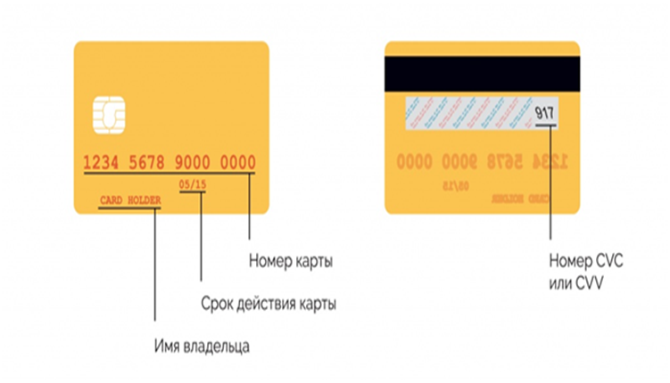
БЕЗОПАСНОСТЬ В СЕТИ
Банковские карты

Slide 11
БЕЗОПАСНОСТЬ В СЕТИ
Как превратить наличные деньги в электронные?
Для этого нужно
• Завести электронное средство платежа. Что это значит? Открыть электронный кошелек или банковскую карту.
• Пополнить электронное средство платежа.
КОШЕЛЕК В СМАРТФОНЕ. Бесконтактные платежи
Мобильные зловреды
• Шпионские программы могут похищать самые разные данные — от логинов и паролей до фото и геолокационной информации, записывать звук, снимать видео, а также самостоятельно подключаться к wi-fi, чтобы передать всю собранную информацию.
• Троян Faketoken, скачанный вместе с разными приложениями, мог перехватить SMS от банка и передать его своим хозяевам, чтобы они могли совершать операции от вашего имени со своего устройства.

Slide 12
ПРАВИЛА ТЕХНИКИ БЕЗОПАСНОСТИ ПРИ ОПЛАТЕ КАРТОЙ В ИНТЕРНЕТЕ
1. Используйте для загрузки приложений Google Play и App Store
2. Всегда устанавливайте обновления системы и приложений
3. Никогда «не светите» карту и ПИН
4. Не используйте для интернет-платежей кредитные карты или карты с овердрафтом
5. Используйте отдельную дебетовую карту для оплаты в сети
6. Подключите смс-уведомления о платежах
7. Не переходите по сомнительным ссылкам из письма или смс
8. Убедитесь, за какую точно услугу вы платите. Популярны ежемесячные оплаты
9. Если данные о карте по какой-то причине «утекли» в сеть срочно заблокируйте и оформите перевыпуск карты. Это бесплатно
10. Не уверен - не плати. Подозрительные сайты, небезопасное соединение (http:// в адресе сайта вместо https://) – сигнал, чтобы не совершать платеж
11. Всегда используйте VPN в незнакомых местах

Slide 13
БЕЗОПАСНОСТЬ В СЕТИ
Покупки товаров в сети. Как не нарваться на кибермошенников
Как защититься?
1. Проверьте реквизиты и название юридического лица
2. Уточните, как долго существует магазин (сервис WhoIs)
3. Поинтересуйтесь, выдает ли магазин кассовый чек
4. Сравните цены в разных интернет-магазинах
5. Позвоните в справочную магазина
6. Выясните, нет ли дополнительных оплат?
7. Не уверены в честности продавца, придерживайтесь покупок наложенным платежом
8. Пользуйтесь маркетплейсами
Маркетплейс - это электронная торговая площадка c большим количеством продавцов.
Известные маркетплейсы в России:
• BERU.RU
• GOODS.RU
• OZON.RU
• WILDBERRIES.RU
• JOOM.COM/RU

Slide 14
КИБЕРМОШЕННИЧЕСТВО В СОЦСЕТЯХ
Что делать, если стали жертвой интернет-мошенников?
1. Позвоните в банк и заблокируйте карту
2. Напишите в чат банка, составьте письменное заявление или сообщите по телефону подробности мошенничества с вашей картой. Сделайте это как можно раньше
3. Сразу обратитесь в отделение полиции по вашему адресу с заявлением о том,
что стали жертвой мошенничества, или
4. Обратитесь на официальный сайт МВД. Заполните формуляр, доступный на странице «Прием обращений». В строке с указанием адресата выберите «управление К МВД России».

Slide 15
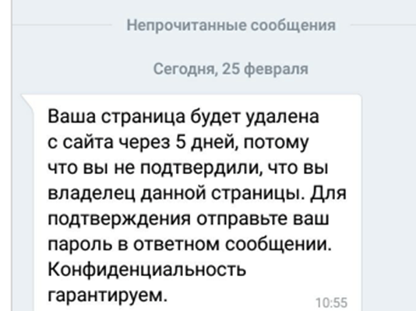
КИБЕРМОШЕННИЧЕСТВО В СОЦСЕТЯХ
Мошенничество во Вконтакте
1. Мнимые друзья
2. Фишинг
Фишинг (от англ. fishing — ловля рыбки) означает, что создается сайт, выглядящий точной копией другого сайта и имеющий похожий адрес (например, вконталке.ру).
3. Письмо от техподдержки
4. Письмо от банка с тестированием или розыгрышем, получение кредита
5. Отдам в хорошие руки
6. Продают и обманывают

Slide 16
КАК ЗАЩИТИТЬСЯ ОТ МОШЕННИКОВ?
1. Логин и пароль. Используйте сложную комбинацию из цифр и букв
2. Меняйте пароли не реже чем раз в три-четыре месяца
3. Проверяйте адрес ссылки и не вводите свой пароль от Вк на сторонних сервисах
4. Не регистрируйтесь в других соц. сетях под одним и тем же паролем
5. Проверяйте отправителя сообщения. Берегите личные данные
6. Если заходили с чужого компьютера, удалите историю посещения страниц
7. Опасайтесь сторонних приложений для скачивания музыки и видео
8. Заходите только через защищенное соединение https://vk.com/
9. Если якобы «друг» просит денег, узнайте его телефон и убедитесь, что это именно он
10. Оплачивайте товар только после получения и проверки
11. Во Вконтакте у каждого пользователя есть номер ID: https://vk.com/id… Скопируйте его и вбейте в строку поиска в разделе «Новости» — поищите информацию
12. Сообщите о мошенничестве в техподдержку Вконтакте и в банк – страницу мошенника заблокируют

Slide 17
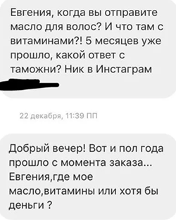
Мошенничество в инстаграм
6 популярных способов инстаграм-мошенничества
1. Продажа одежды 5. Ссылки на мошеннические сервисы
2. Услуги гадалки 6. Фейковые розыгрыши
3. Услуги гуру
4. Торговля другими товарами
Будьте внимательны в следующих случаях:
• Кто-то, кого вы не знаете лично, просит у вас деньги
• Кто-то просит вас заплатить за возможность откликнуться на вакансию
• Вы видите неподтвержденный аккаунт крупной компании
• Якобы сотрудник службы безопасности Instagram просит вас предоставить информацию о вашем аккаунте (имя пользователя или пароль)
• Кто-то просит вас продолжить переписку за пределами Instagram
• Вы получили сообщение с подозрительной ссылкой от якобы вашего
друга или известной вам компании
• Кто-то просит вас получить приз

Slide 18
Мошенничество в инстаграм
Как защититься?
• Выберите надежный пароль и не используйте его для авторизации на других сайтах
• Регулярно меняйте свой пароль
• Никогда не давайте свой пароль посторонним людям
• Включите двухфакторную аутентификацию в качестве дополнительной меры безопасности
• Убедитесь, что ваш аккаунт эл. почты, который привязан к инстаграм, защищен
• Не отмечайте поле «Запомнить мои данные», если входите в аккаунт с чужого компьютера
• Не авторизовывайте сторонние приложения, если не уверены в них

Slide 19
Мошенничество в TikTok
Социальная сеть TikTok – это новый Vine и Instagram в одном.
Приложение TikTok появилось в 2016 году в Китае. За 500 дней оно побороло крупных конкурентов внутри страны. Аудитория сервиса к началу 2018 года составила 300 миллионов человек.
Как защититься?
• Не переводите деньги непроверенным блогерам для рекламы вашей страницы
• Будьте внимательны, если кто-то просит вас продолжить общение за пределами ТikTok, особенно, если собеседник пытается вам что-то продать
• Выбирайте надежные пароли и не давайте доступ к своему аккаунту другим людям

Slide 20
Мошенничество в YouTube
Способы мошенничества:
1. Легкий заработок
2. Покупка/продажа YouTube-каналов
3. Письма от псевдо-сотрудников YouTube
Как защититься?
1. Волшебной кнопки, чтобы получать деньги «за просто так» не существует.
2. Установите надежный антивирус с защитой от фишинговых и мошеннических сайтов
3. При покупке канала есть риск потерять и канал и деньги!
4. В письме от якобы сотрудников YouTube cкорее всего будет говориться о взломе вашего аккаунта и чтобы его защитить, вам нужно перейти по определенной ссылке.
Как защититься в этой ситуации?
Тщательно проверяйте адрес отправителя. Если вам пишут специалисты из Youtube, то адрес почты будет официальным *@youtube.com.

Slide 21
МОШЕННИКИ В МЕССЕНДЖЕРЕ TELEGRAM
Бот - это сокращение от слова «робот». Бот – автономная
компьютерная программа, выполняющая определенные функции.
Боты продают различные товары или услуги - от канцелярских
ручек до автомобилей, от Деда мороза на новый год до уборки квартир.
И вот здесь нужно быть осторожным. Мошенники создают бота-клона, который копирует функционал настоящего, но после оплаты вы ничего не получите.
Как можно защититься?
Официальные телеграм-боты оставляют контакты и дают возможность связаться с представителями компании любым другим способом, кроме telegram. А ещё вход в бот должен происходить через ваш профиль на официальном сайте. А иные компании оставляют на сайте ссылку на своего бота в telegram.
Внимание! Если вам пишут личным сообщением с предложением что-то купить, то скорее всего это мошенники. А тем более, если они предлагают купить через бота. Будьте осторожны!

Slide 22
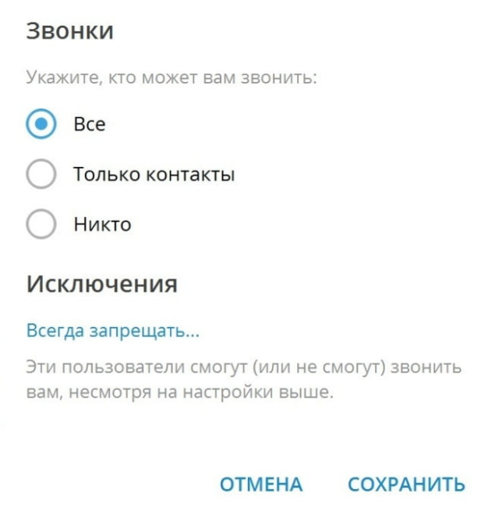
МОШЕННИКИ В МЕССЕНДЖЕРЕ TELEGRAM
Звонки в телеграм
Чтобы отказаться от рекламных звонков, сделайте следующее:
Приложение telegram “Настройки - Приватность и безопасность - Звонки” кто может звонить
Раскрутка канала
Есть масса чатов, где вам предложат купить рекламу в чужих каналах.
Как защититься от мошенников?
Связь с администратором любого канала и переговоры о покупке рекламы держать только через контакт, который указан в описании канала.
Телеграм-схемы заработка из даркнета
Эти схемы не работают, не тратьте деньги.
Запуски
Автор объявляет о наборе учеников, инвесторов, партнёров или продажи уникального курса. После успешных продаж воздуха, канал закрывается.
Как защититься?
Прежде чем покупать инфопродукт, узнайте подробно об авторе. Забейте в поисковую строку Яндекса имя и фамилию персонажа - есть ли у него репутация, отзывы, контакты. Не покупайте кота в мешке.

Slide 23
МОШЕННИКИ В МЕССЕНДЖЕРЕ TELEGRAM
SCAM Черная метка от команды Дурова
SCAM в переводе означает "Мошенничество". Такую метку в Телеграме могут получить пользователи, каналы и боты.
Как можно пожаловаться на мошенников в Телеграме?
• Напишите в @notoscam с указанием Телеграм-ссылки на пользователя/канал/бота,
• Приложите объяснение и доказательства, почему вы считаете, что это мошенник.
• Поддержка Antiscam может задать вам уточняющие вопросы, если ваших доказательств будет недостаточно.
• Если вы увидели мошеннические действия на канале или боте, то можете переслать эти сообщения в поддержку.

Slide 24
СОВЕТЫ
Развивайте и улучшайте свои цифровые компетенции:
Поиск и фильтрация информации и цифрового контента
Анализ и критическая оценка достоверности и надежности источников данных
Знание правил и норм поведения в социальных сетях
Грамотно использовать функционал социальных сетей
Производство мультимедийного контента
Определять технические проблемы при работе и решать их
Обеспечивать защиту устройств и цифрового контента. Знать о мерах обеспечения безопасности данных
Работа с ботами, приложениями, покупки в сети
Изучайте цифровые финансовые продукты и услуги. Изучайте информацию и кибермошенниках и способах защиты от рисков.
! Помните о цифровой безопасности: Защита персональных данных. Защищайте пароли. Не устанавливайте ПО с неизвестных сайтов. Хранение информации. Создание резервных копий. Двухфакторная аутентификация. Осторожное использование Wi-fi в общественных местах. Не переходите по ссылкам из писем и смс от с незнакомых номеров. Уточняйте название сети.

Slide 25
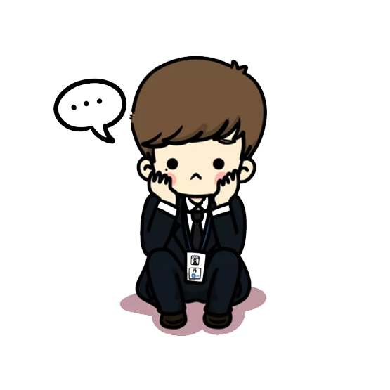
ПОДВЕДЕНИЕ ИТОГОВ, ВОПРОСЫ ДЛЯ ОБСУЖДЕНИЯ
Что Вы узнали сегодня нового?
Какие покупки Вы чаще всего совершаете онлайн?
Каким маркетплейсом пользуетесь?
Кто такие финансовые кибермошенники?
Какие вы узнали виды мошенничества в соцсетях?
Как можно себя обезопасить в интернете?
Что такое метка SCAM и почему на нее надо обращать внимание?
Вы общались в сети с чат-ботом?
Что Вы расскажете своим родителям и друзьям об этом уроке?

Slide 26
РЕШЕНИЕ ЗАДАЧ, ВЫПОЛНЕНИЕ ЗАДАНИЙ
Задача 1.
Звонок по телефону: «Добрый день. Это Банк «Ваш банк». Только что мы засекли подозрительную попытку списания с вашей карты 3000 рублей. Если это были не вы, то вам нужно подтвердить ваши данные, чтобы в будущем злоумышленники не смогли списать ваши деньги. Продиктуйте пожалуйста, смс код, который направлен вам на телефон».
Ваши действия?
Задача 2.
Пришло смс на телефон: «Привет! Это Дима. Я пишу с чужого номера. Я потерял симку. Пожалуйста, переведи на этот номер 200 рублей. Я вечером тебе отдам».
Как вы поступите?
Задачи 3.
В популярной соцсети вам пришло сообщение от инвестиционной компании с предложением инвестировать деньги в новые акции «VVV – инвест». Первоначальный взнос составляет всего 10000 рублей. Гарантированная прибыль от 40% годовых. Приложены скрины, подтверждающие получение выплат и отзывы людей: как хорошо, что они инвестировали деньги в эти акции, теперь прекрасно живут.
Ваши действия?

Slide 27
ЗАДАНИЯ
1. Расскажите своему напарнику о самых полезных приложениях в телефоне, которые вы используете? Чем конкретно они полезны? А также назовите самое бесполезное приложение, которое вы не советуете скачивать.
2. Устройте дискуссию с друзьями на тему «Можно ли победить финансовую киберпреступность, создав суперкомпьютер?»

